Slide 1
2021.11.04(加班)~2021.11.05
工作日報
記錄人：葉柏漢
記錄日期：2021.11.05
工作時間：
18:00~19:00
08:30~17:30

Slide 2

本日工作事項
Day work
修改BUG(加班)
幫程式碼上註解(方便以後交接系統)

Slide 3
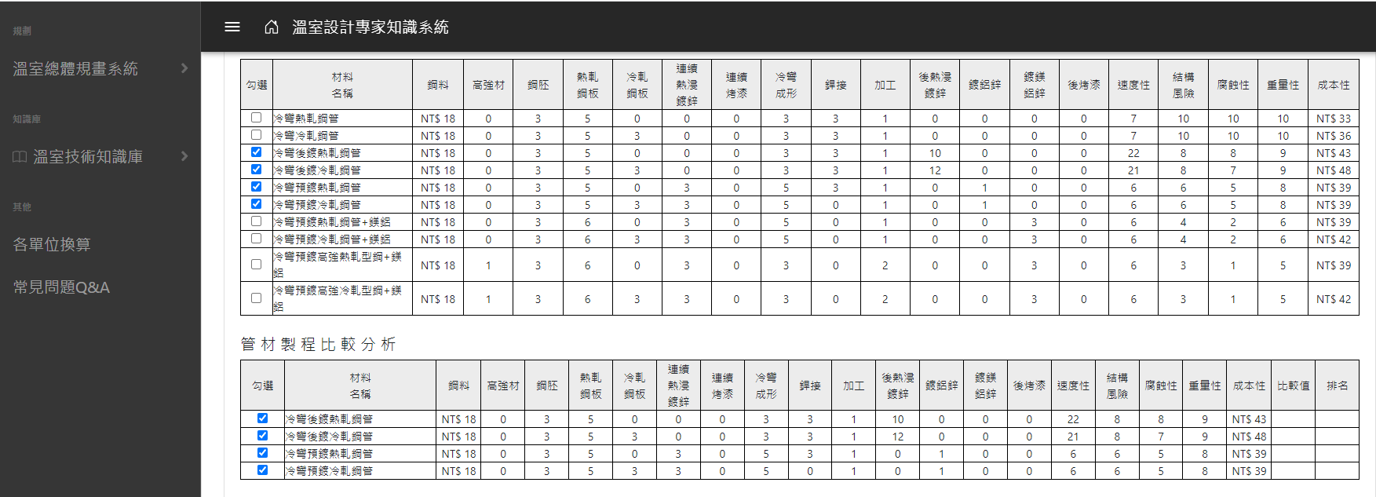
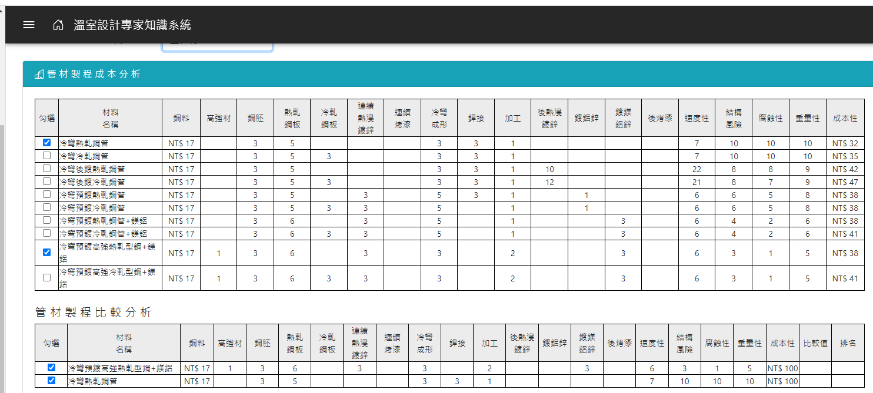
修改BUG
Project planning
修改成本價格數值錯誤bug

Slide 4
謝謝觀看

